Slide 1
DLYTime
Base de datos
Kevin Aroca
Sebastián Rodríguez
Gerson Corredor
Samuel Prieto

Slide 2
Tabla de contenido
- DDL
- DML
- Seguridad
- FrontEnd
- GitHub
- Prototipo

Slide 3
¿Cuál es el problema?
tusLentes Shop es un negocio ubicado en la localidad de Kennedy, especializado en brindar servicios de asesoría y venta de artículos para la vista. A través de las técnicas de levantamiento de información, se identificó un problema: agendan sus citas por redes sociales y medios físicos (cuadernos y libretas). Sin embargo, estos procesos no son eficientes en el agendamiento. En WhatsApp, se pueden borrar los mensajes, y las anotaciones en un cuaderno se pueden extraviar o incluso dañar, lo que resulta en la pérdida de información. En una ocasión, un empleado se confundió al llamar al cliente para avisarle sobre la cita. Más tarde, dos clientes llegaron a la misma hora, generando confusión entre ellos. Uno de los clientes se quejó por la mala administración de las citas, lo que llevó a cancelar la cita con ellos.

Slide 4
Objetivo general
Desarrollar un sistema de información orientado al agendamiento de citas con el fin de mejorar la gestión de clientes en el negocio tusLentes shop.

Slide 5
Creación de DB y tablas
DDL.sql

Slide 6
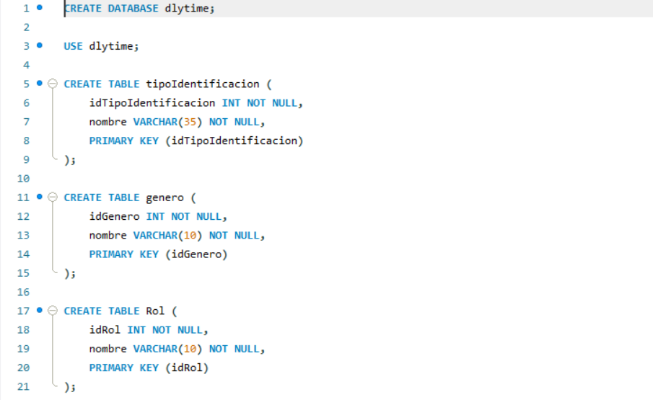

Slide 7
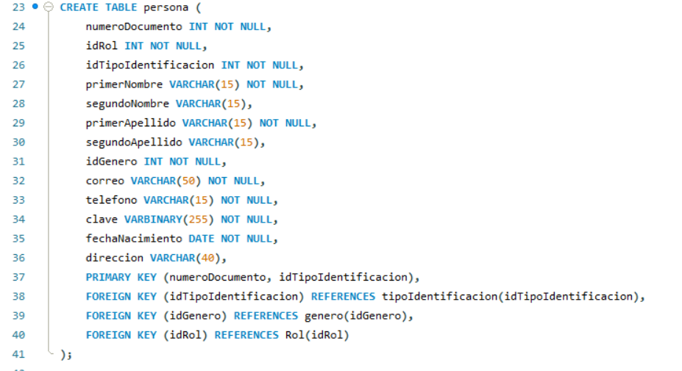

Slide 8
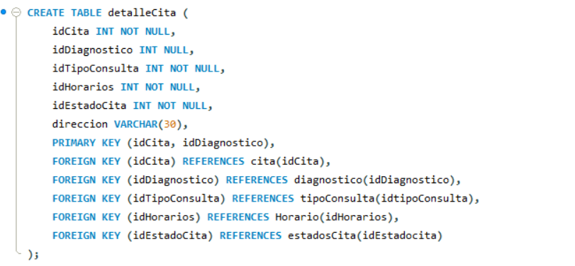

Slide 9
Inserción de datos
DML.sql

Slide 10
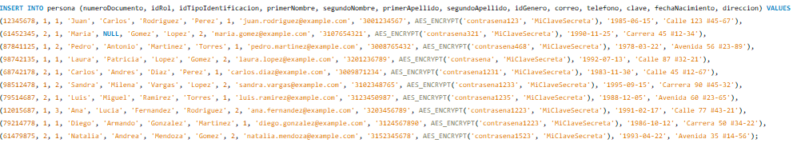
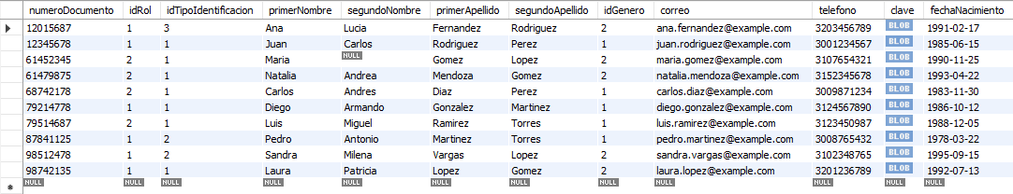
Encriptación

Slide 11
Creación de roles
Valor agregado de seguridad
Seguridad.sql

Slide 12
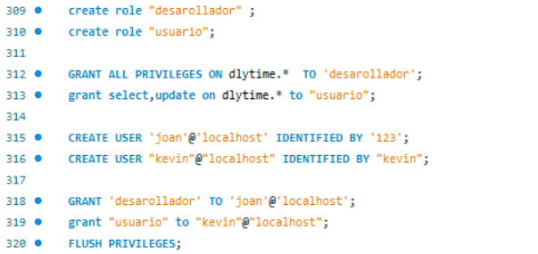
Para ejecución, utilizar CMD o el Shell de Xampp

Slide 13

Código Importante para reparación.

Slide 14
Consultas
Consultas con joins y anidadas.sql

Slide 15
Consulta utilizando INNER

Slide 16
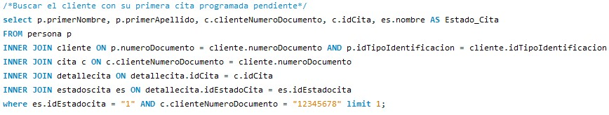


Slide 17
Consultas utilizando Left y right

Slide 18
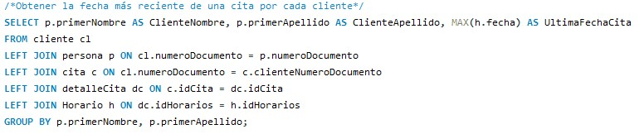
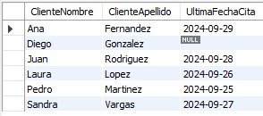

Slide 19
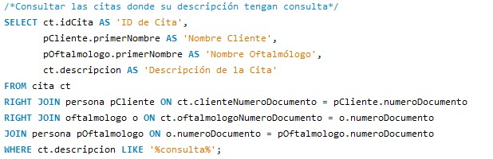


Slide 20
Consultas anidadas

Slide 21
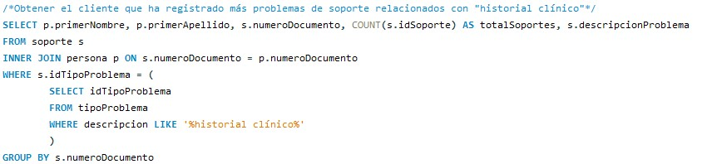

Slide 22
FrontEnd

Slide 23
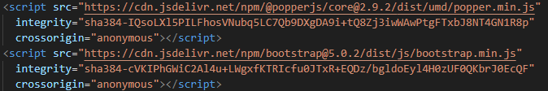
Código para la utilización de Boostrap

Slide 24
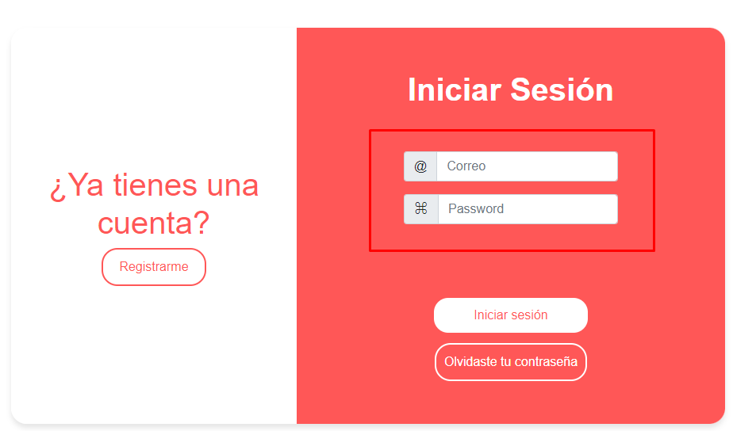

Slide 25
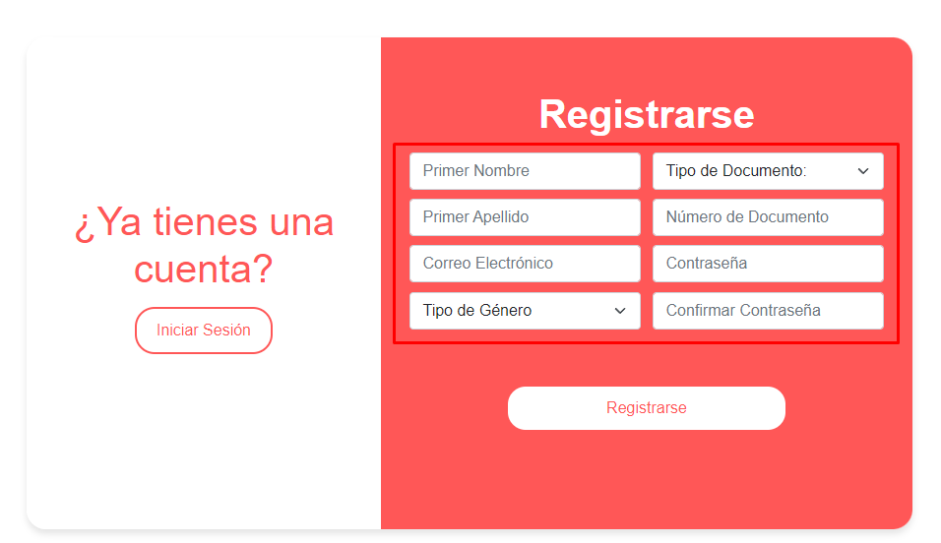

Slide 26
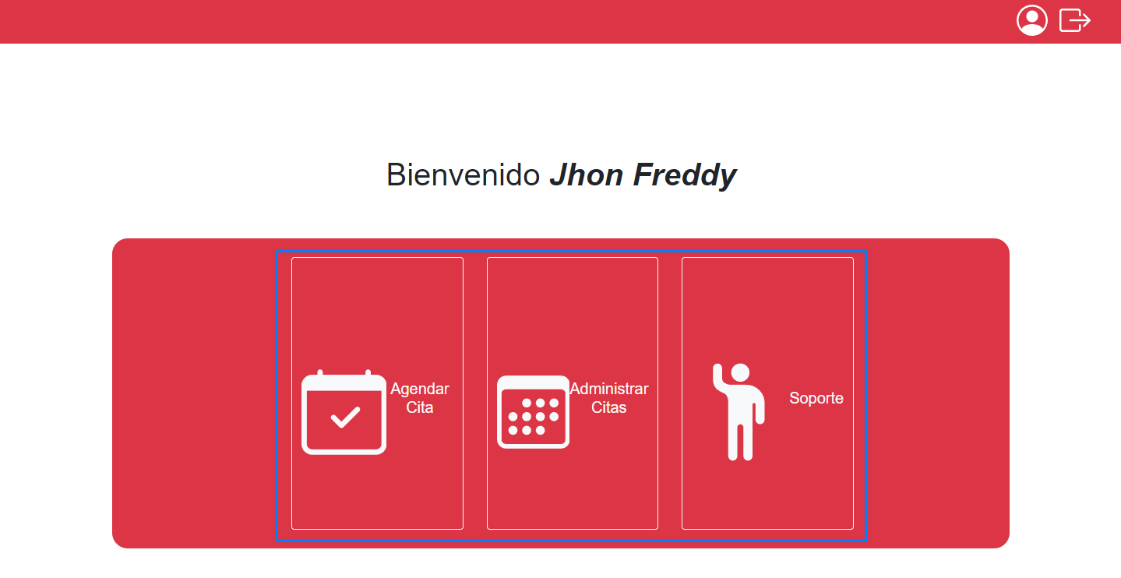

Slide 27
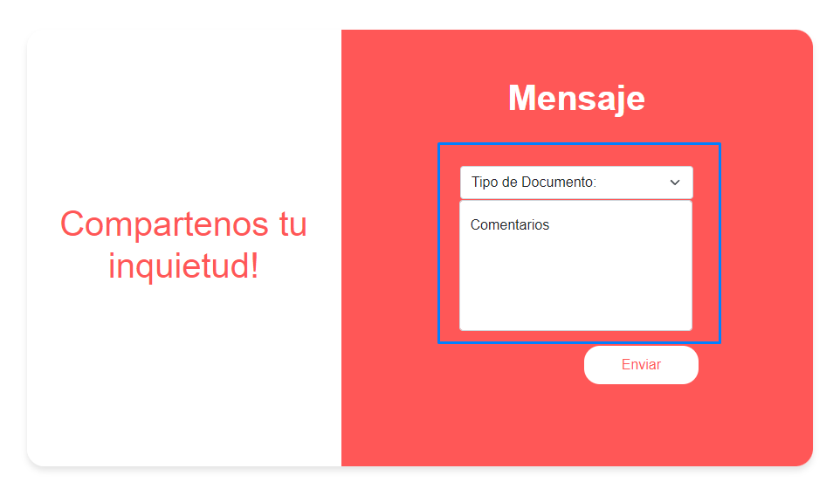

Slide 28
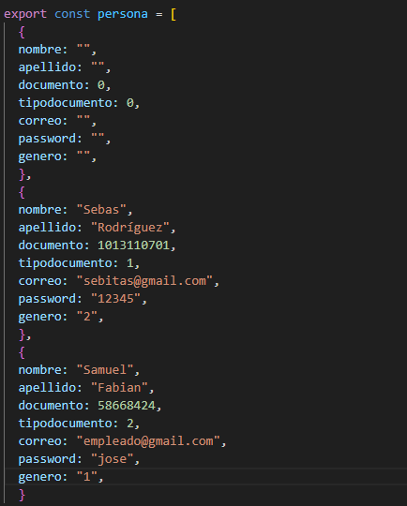
Simulación de entrar con un usuario con rol.

Slide 29
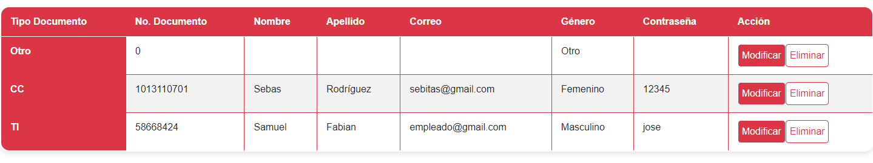
Simulación de CRUD de usuarios.

Slide 30
Método de Encriptación
Este método de cifrado utiliza dos arreglos: alfabeto e invertidos. Para cifrar, cada carácter del texto original se reemplaza por el correspondiente en invertidos. Por ejemplo, 'a' se convierte en 'z' y '1' en '8'. El descifrado es el proceso inverso, buscando los caracteres en invertidos y sustituyéndolos por los de alfabeto.

Slide 31
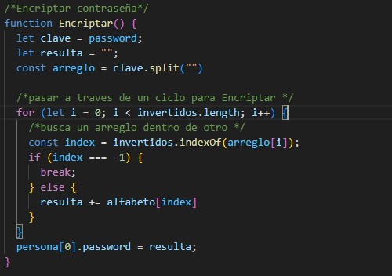
Encriptacion de contraseña

Slide 32
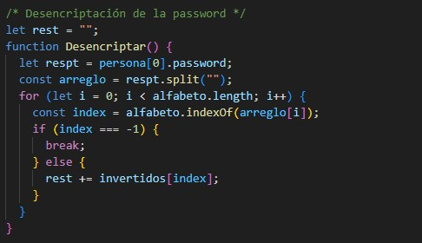
DesEncriptacion de contraseña

Slide 33
GitHUB

Slide 34
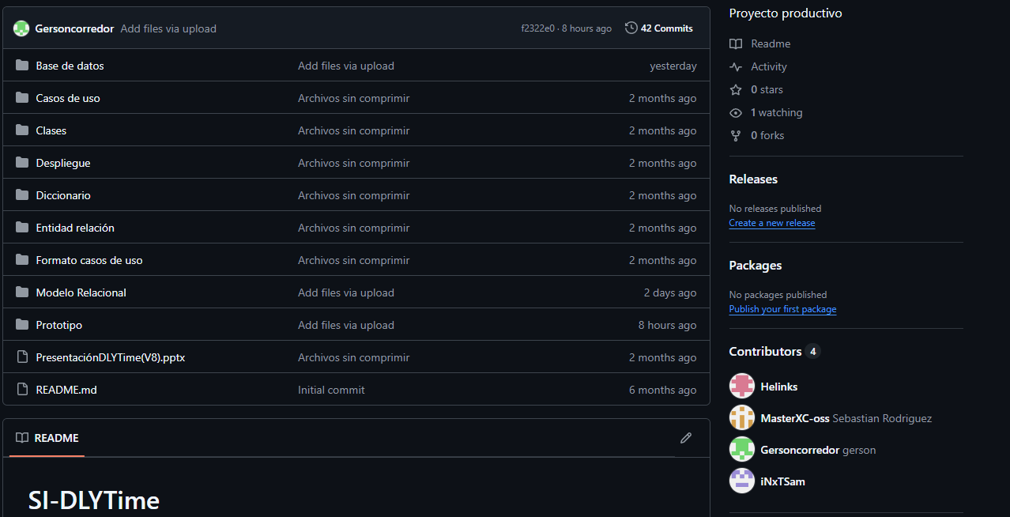

Slide 35
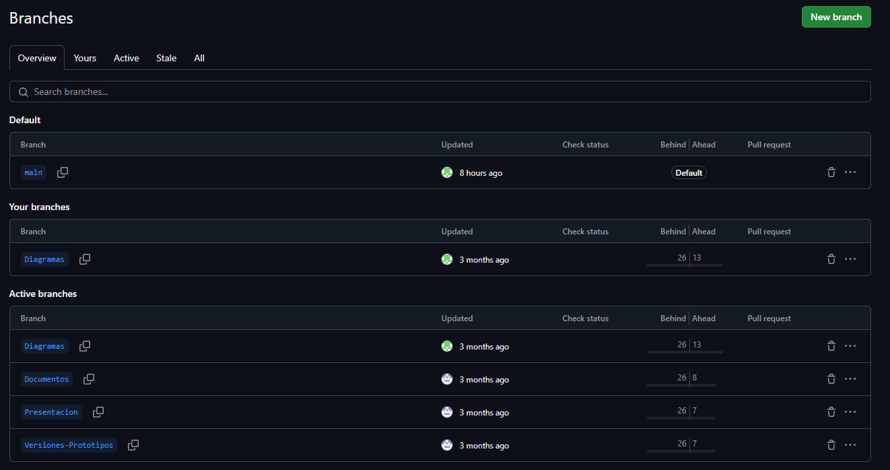
Detalle

Slide 36
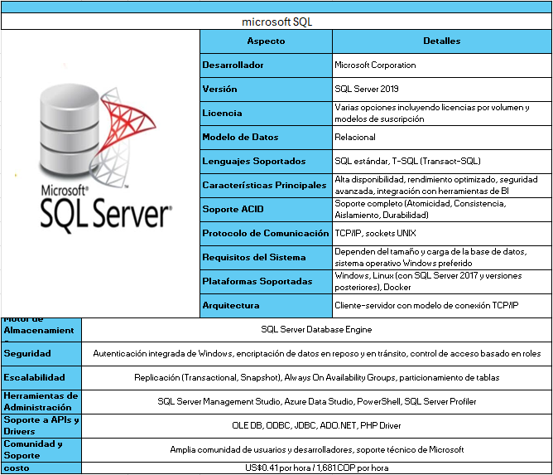
FICHA TECNICA
Fichas_tecnicas_proyecto.xlsx

